Slide 1
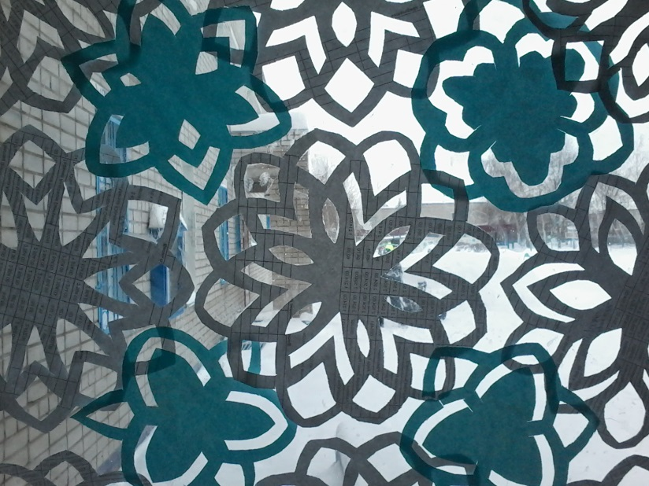
ОДИН ДЕНЬ
В ТЕАТРАЛЬНОЙ СТУДИИ БАЛКЫШ
МАДОУ ДС № 95 «Балкыш»,
г. Набережные Челны.
Репетиция
новогоднего праздника.
Руководитель - Е.Х. Яруллина,
Костюмы, атрибуты – Р.Н. Закирова
Сценарий – Д.Г. Яруллина, А.Г. Ваничкова
Вокальные номера постановщик – Т.С. Соленова
Хореографические композиции постановщик – Н.Н.Праслова

Slide 2
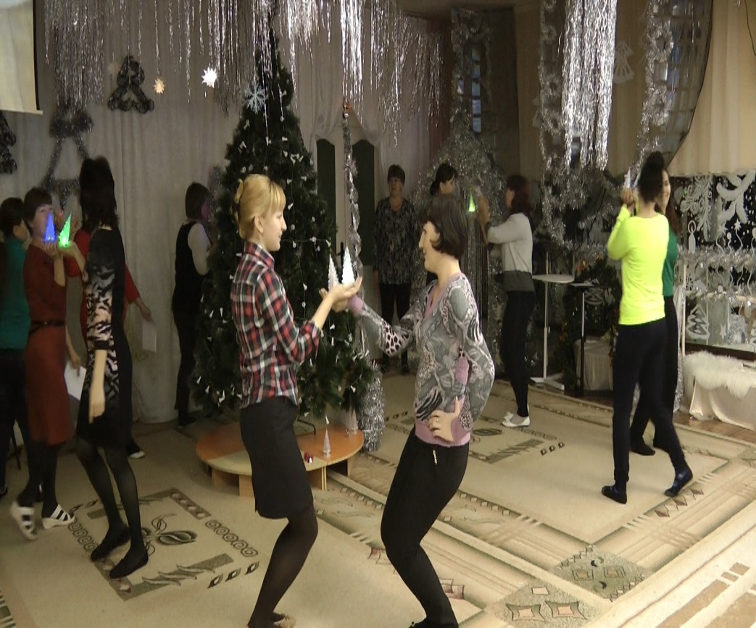
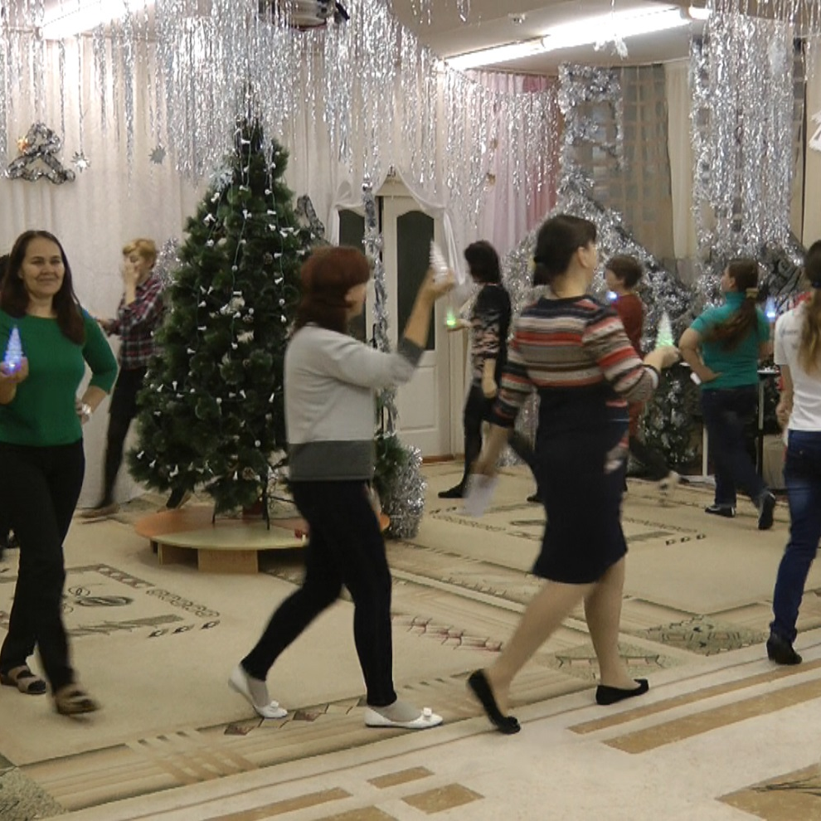
Хоровод «Елочка». Постановщик Т.С. Соленова, музыкальный руководитель

Slide 3
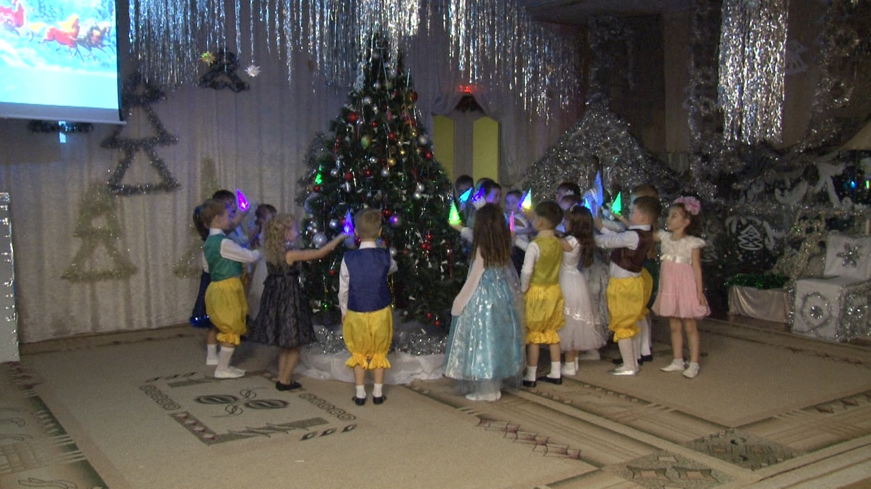
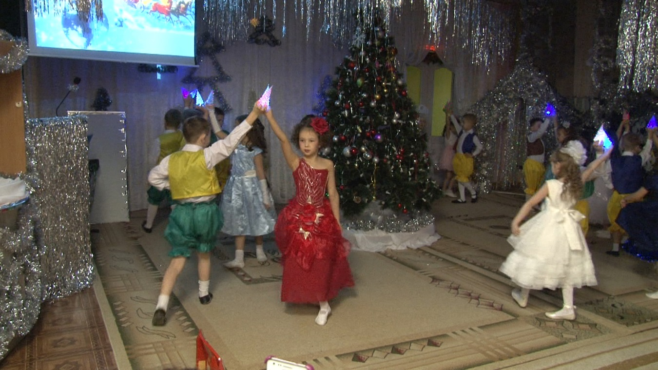
Хоровод в исполнении детей подготовительной группы.

Slide 4
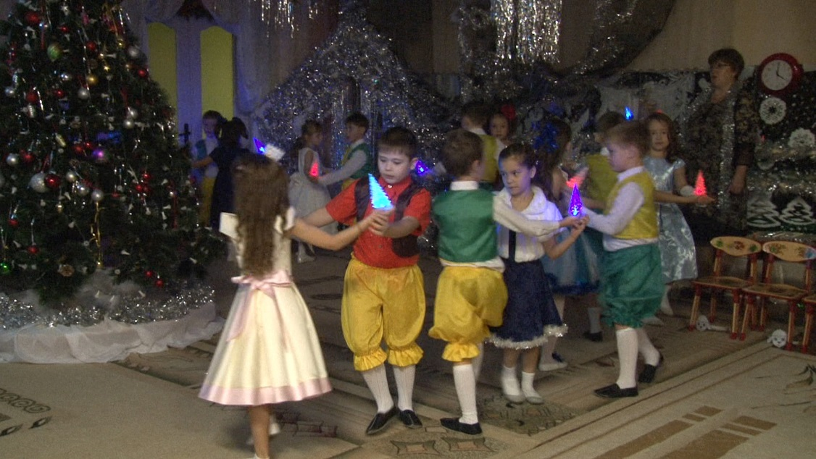
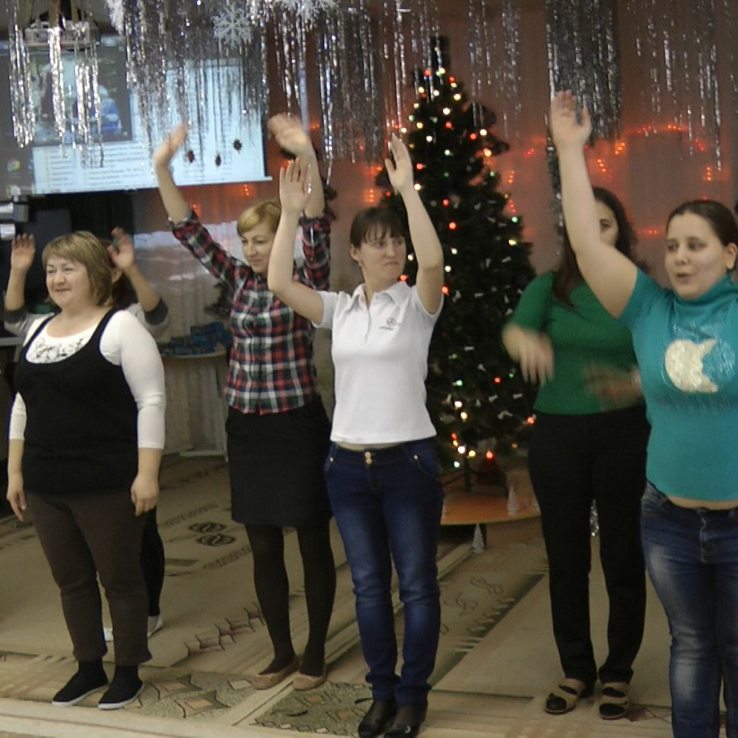
Финал хоровода.

Slide 5
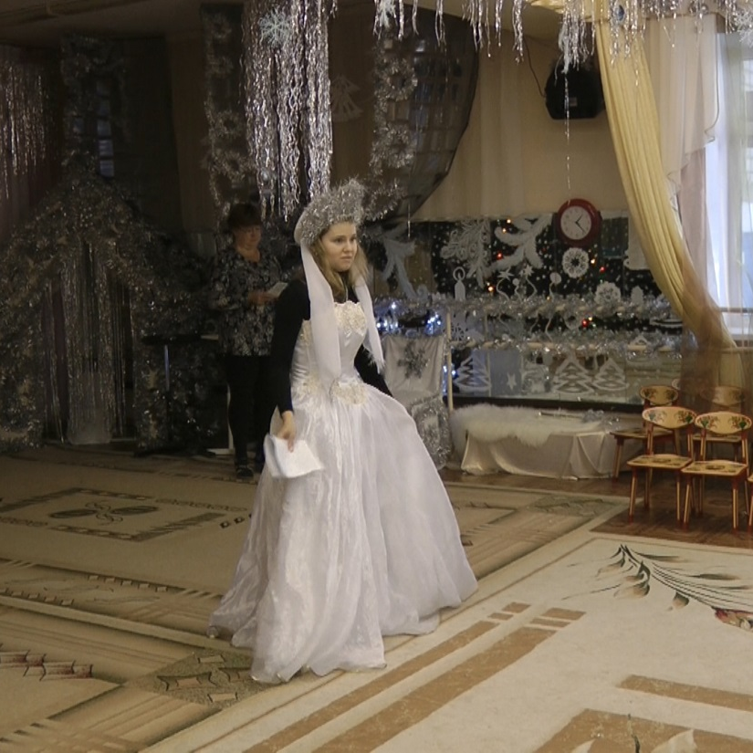
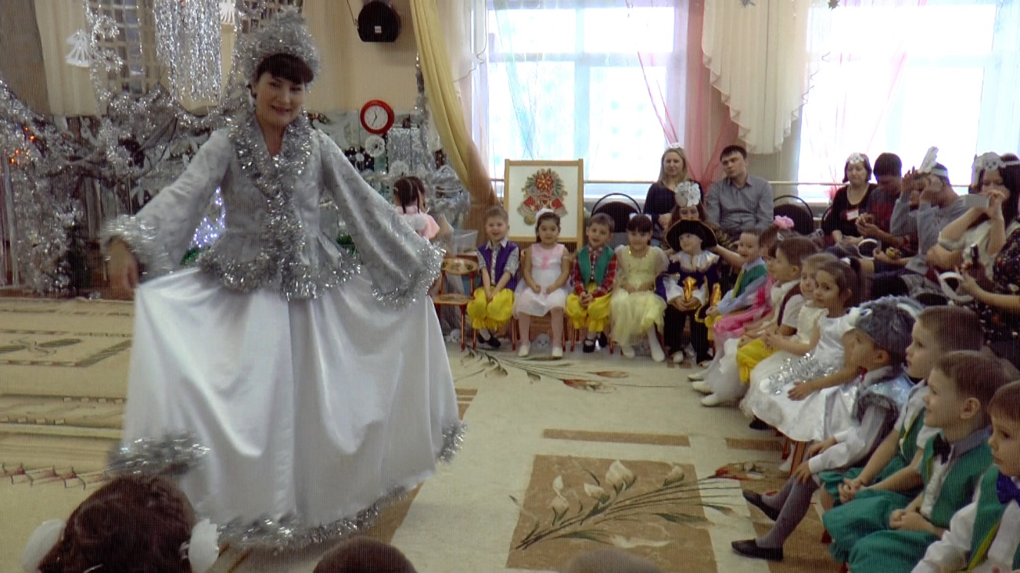
Зимушка – Зима.

Slide 6
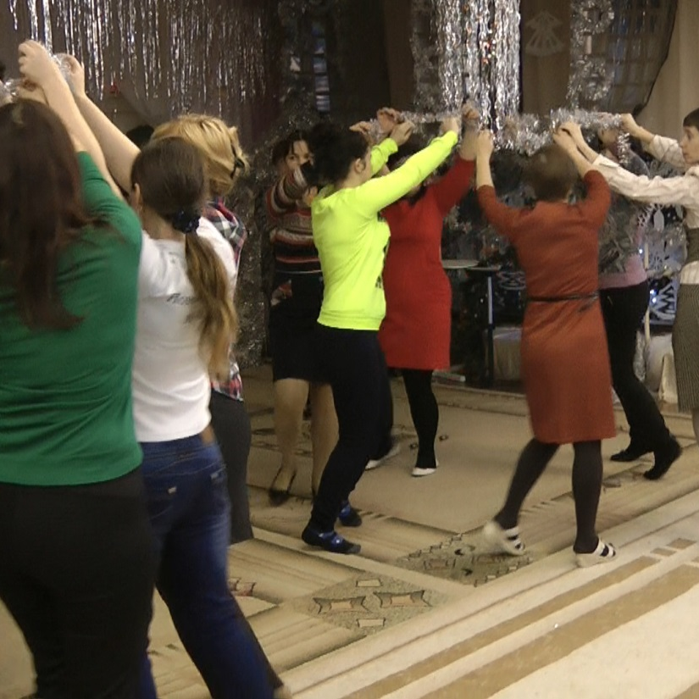
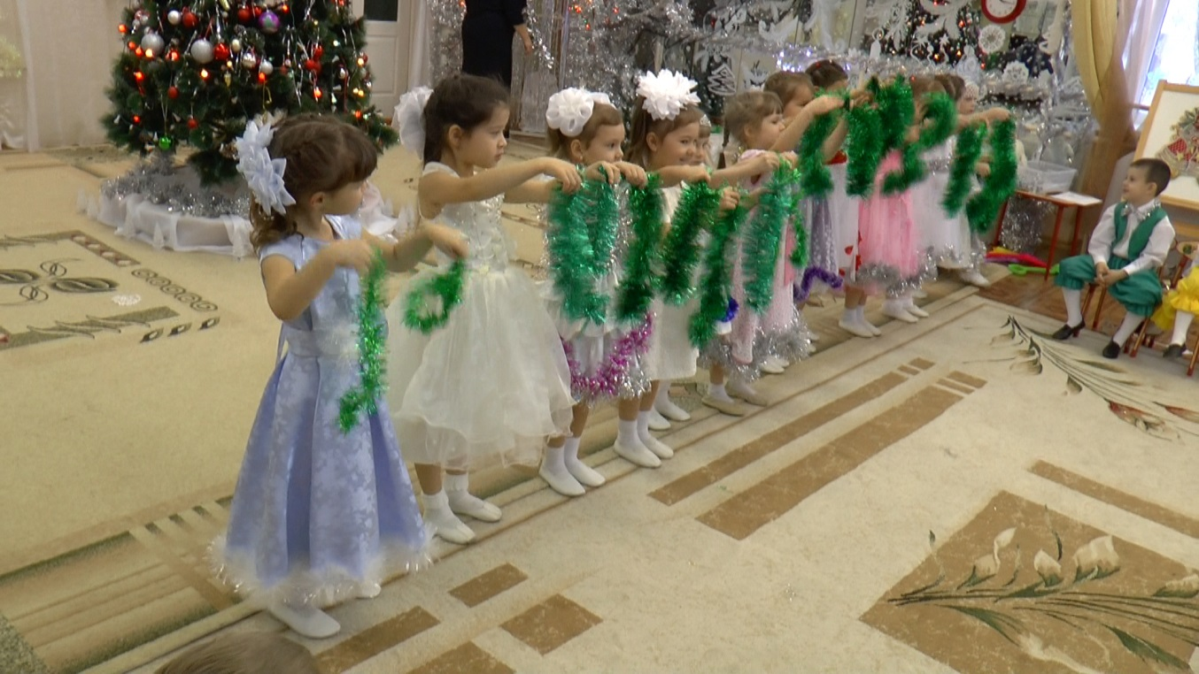
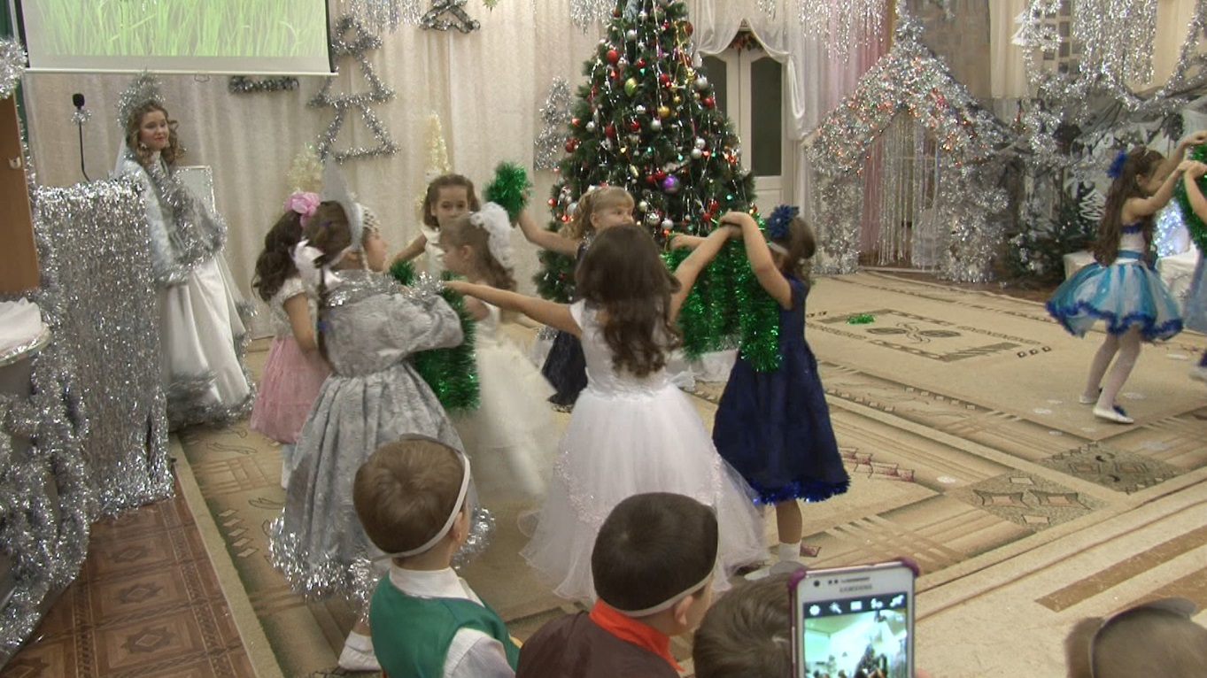
Танец с травкой.

Slide 7
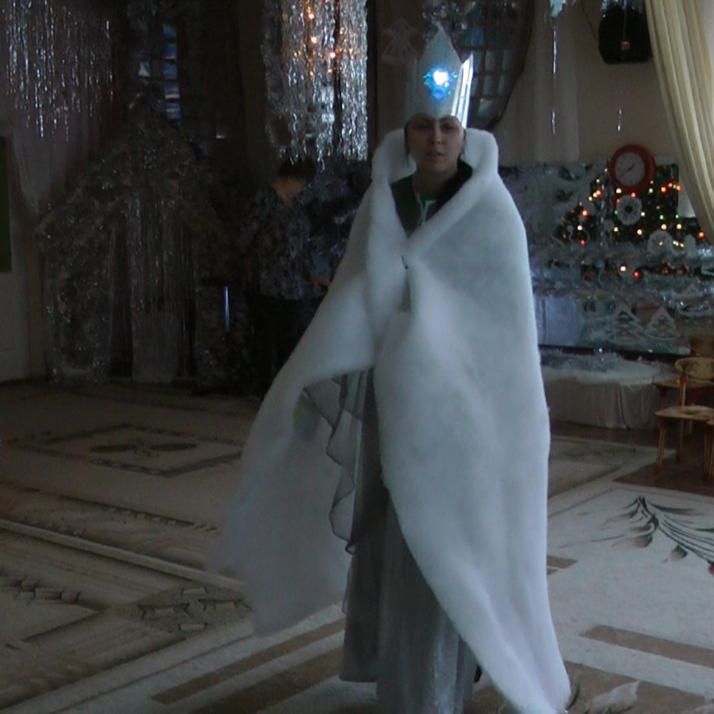
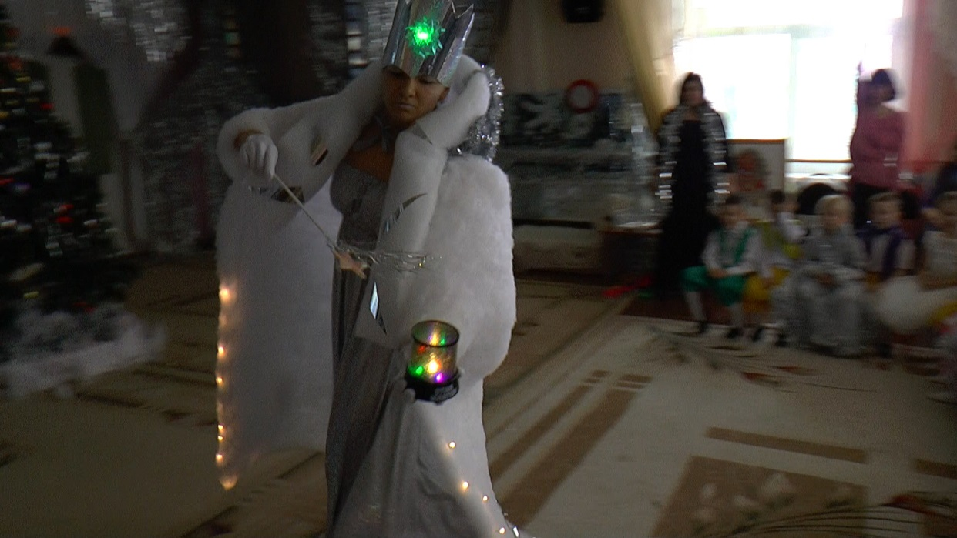
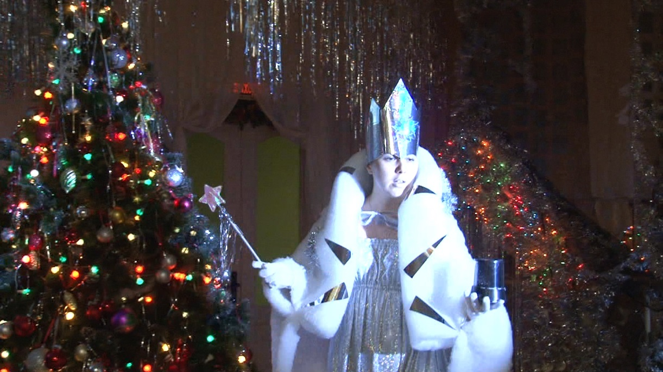
Снежная Королева.

Slide 8
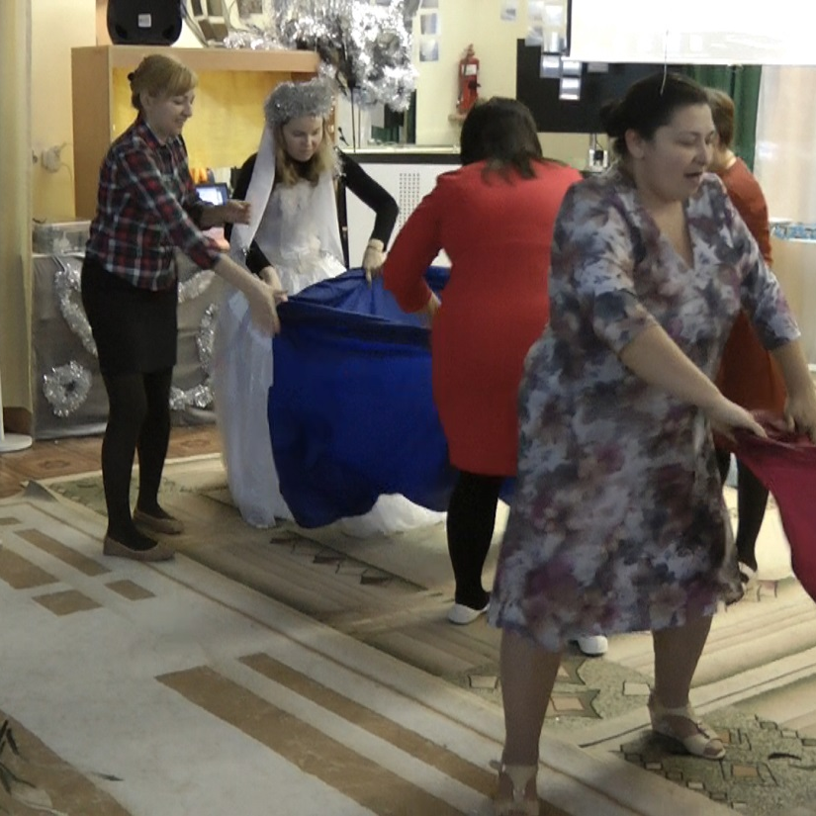
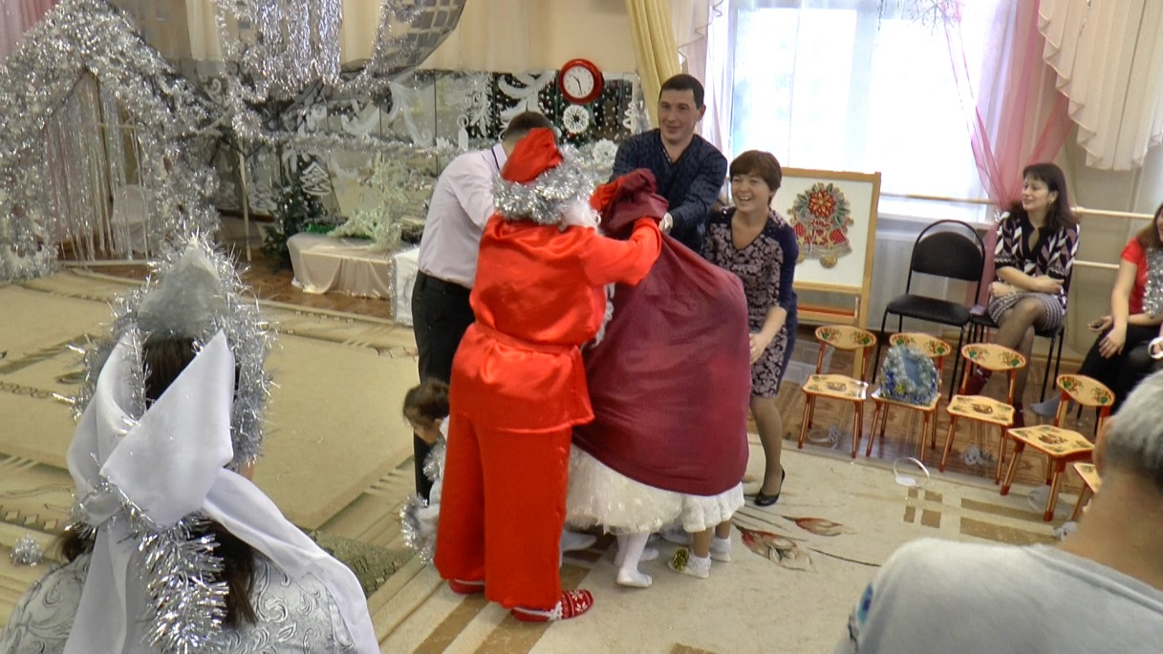
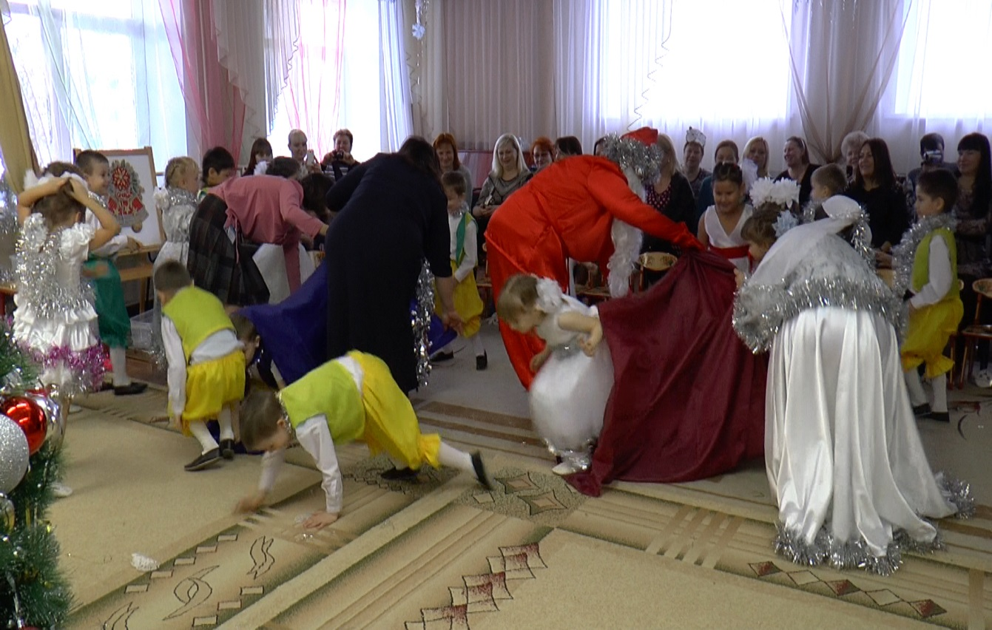
Игра с мешками без дна.

Slide 9
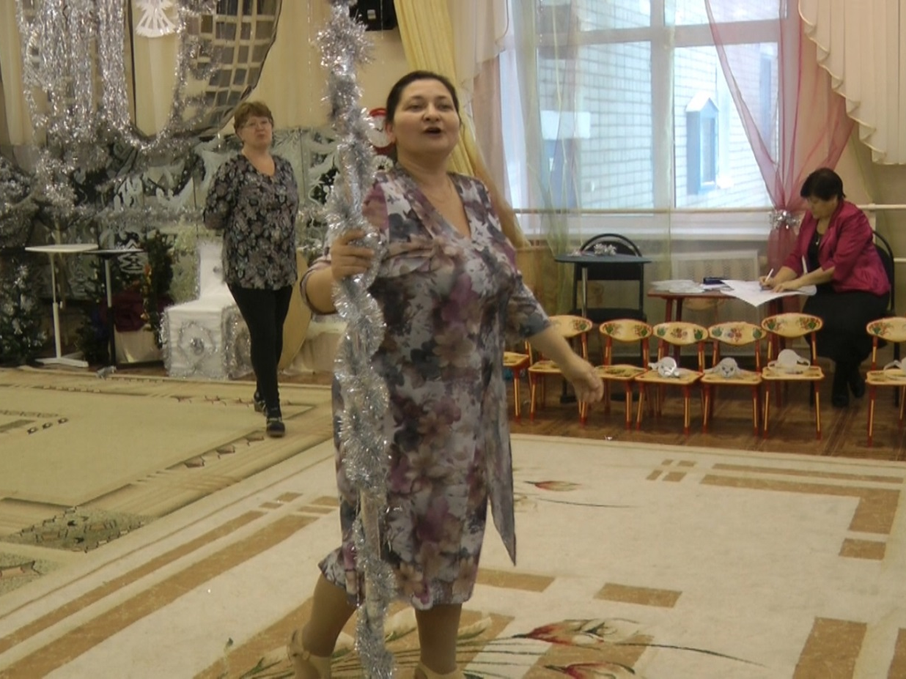
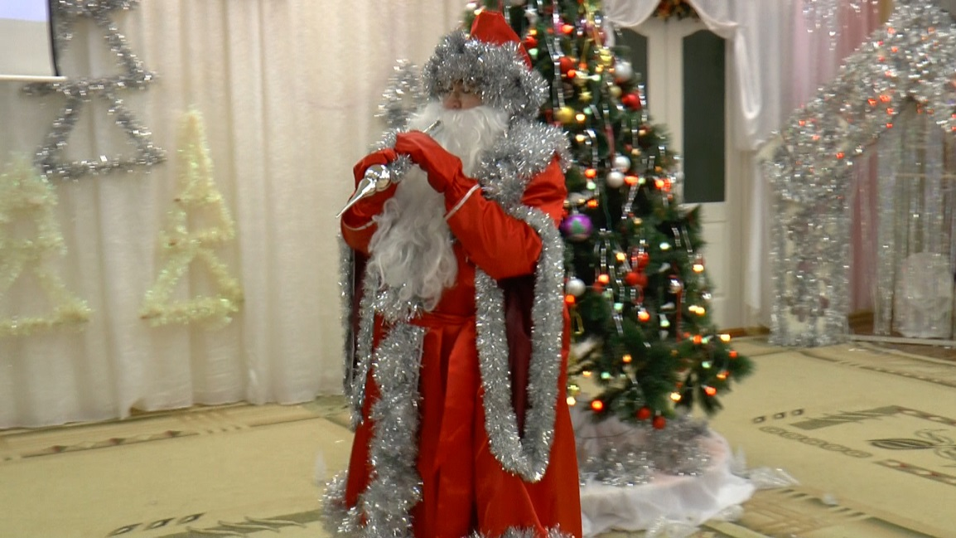
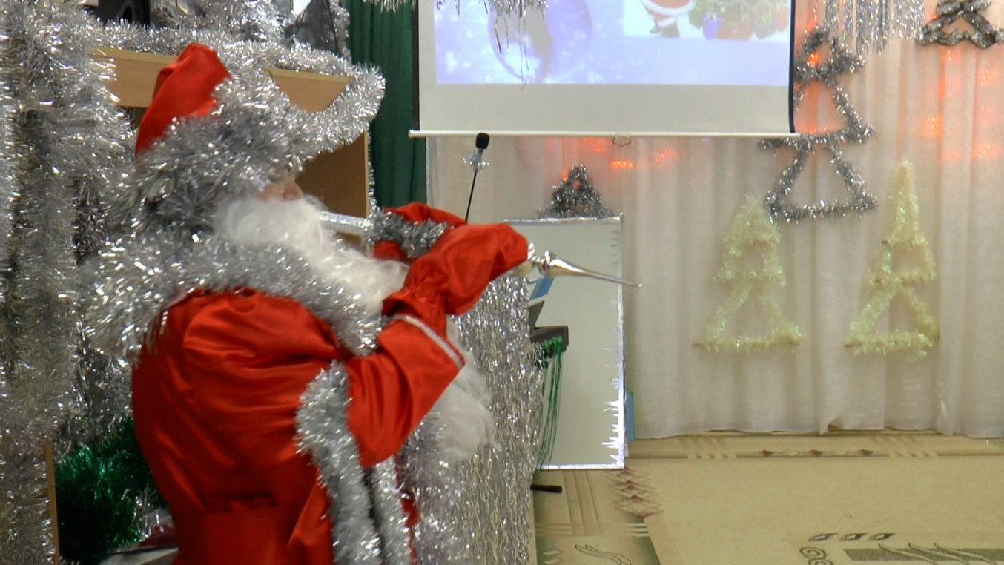
Дед Мороз.

Slide 10
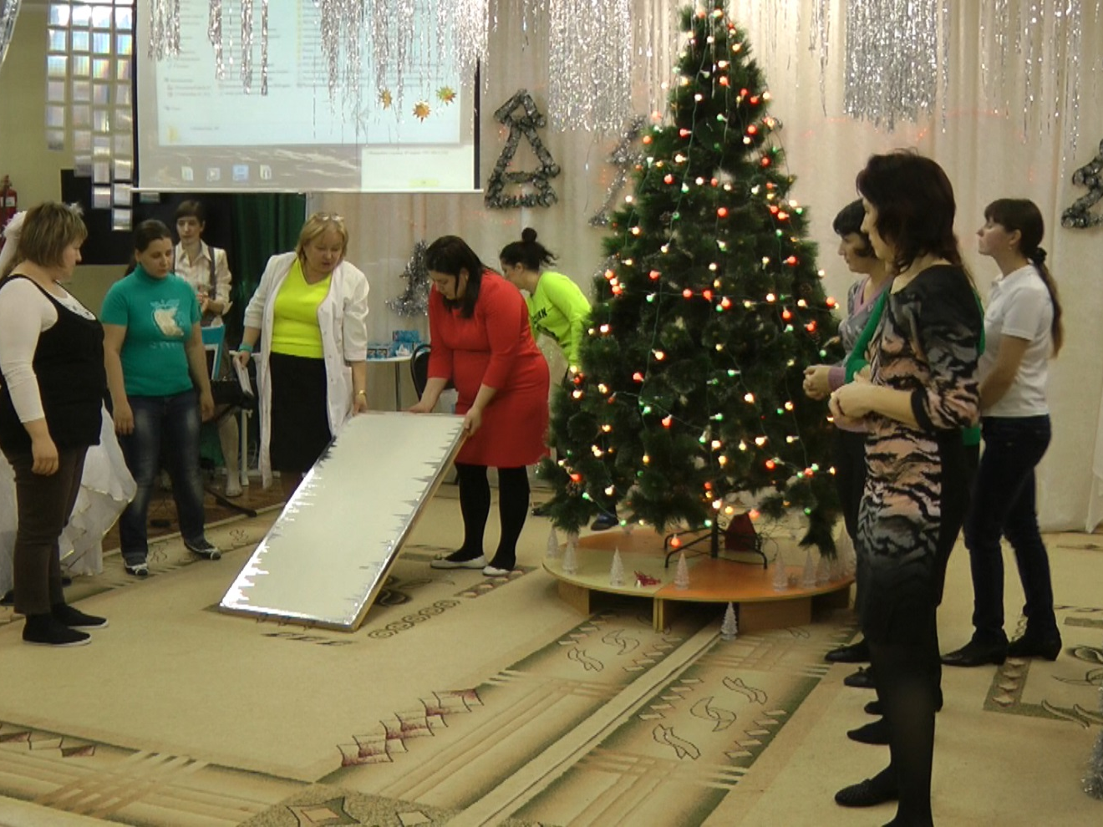
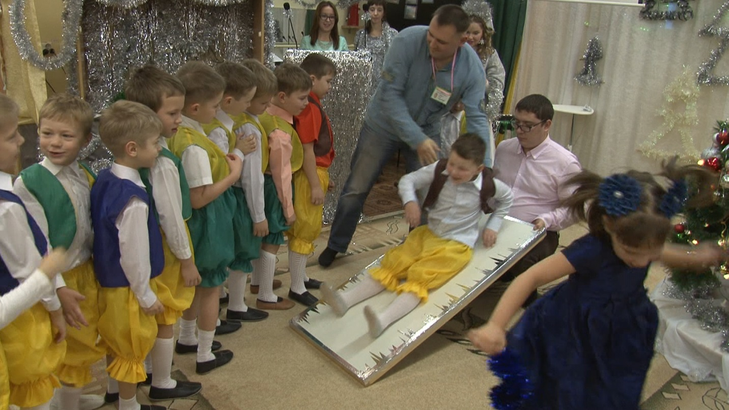
Игра
«Горка»

Slide 11
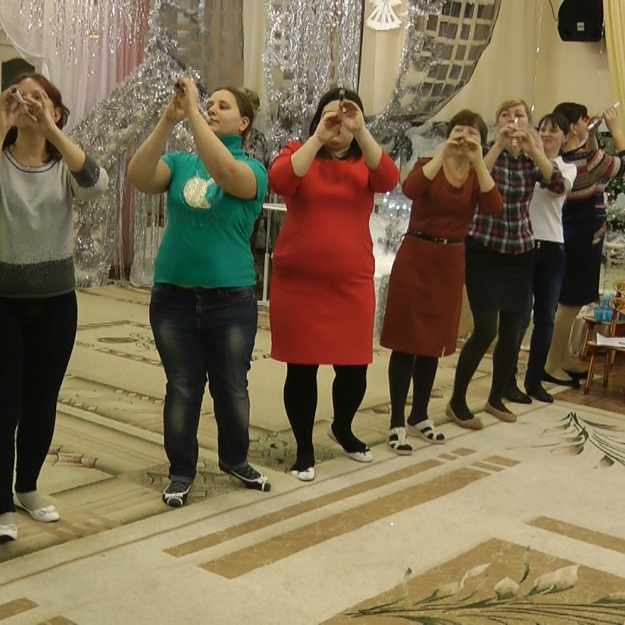
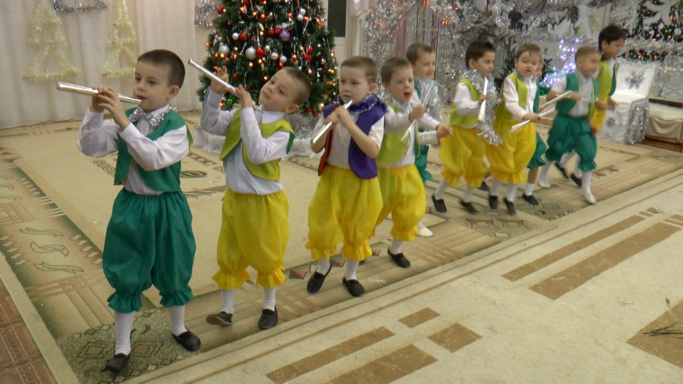
Танец пастушков и Деда Мороза

Slide 12
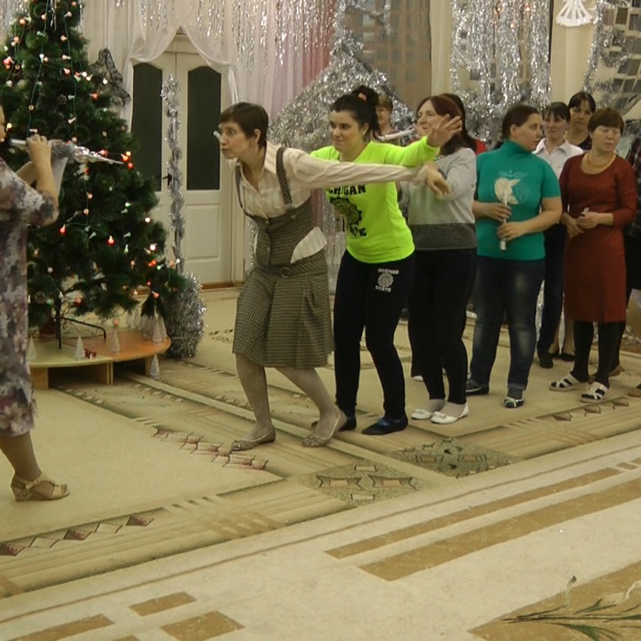
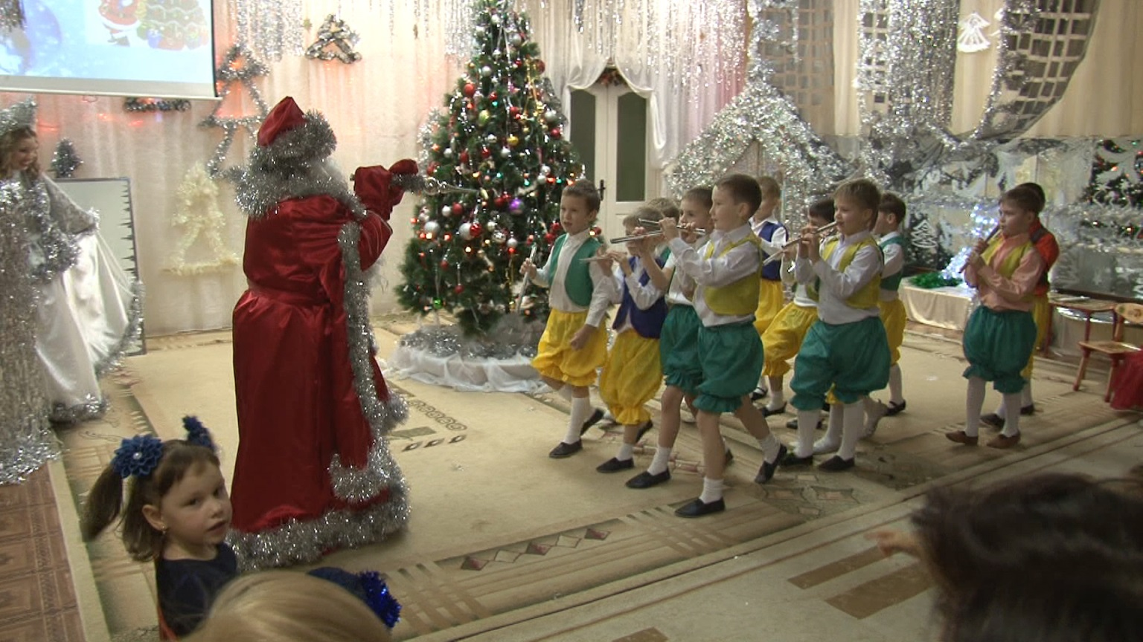
Танец пастушков и Деда Мороза

Slide 13
Сюрприз

